Slide 1
动态规划
清华大学计算机系 茹逸中

Slide 2
目录
动态规划问题分类
  数位DP
  区间DP
  树形DP
  状压DP
  插头DP

Slide 3
目录
动态规划的优化问题
  单调队列优化
  斜率优化
概率和期望问题

Slide 4
动态规划问题分类

Slide 5
2.1 数位DP
数位DP是比较简单的DP类型，一般的问题是在[L,R]区间中满足某些数位条件的数的个数。
数位DP有比较格式化的状态设计方式，如果要求[1,R]中的答案，则设计状态
F[i][0/1][k]表示前i位确定后，且前i为[比R小/等于R]，状态为k的数的个数
还有另一种方法，即先枚举x与R的最长公共前缀，然后再枚举下一个数，对剩下的数位做DP（可能可以不用DP）

Slide 6
2.1一些习题
求a~b中不包含62和4的数的个数. 0 < a、b < 2*10^9

Slide 7
2.1一些习题
求a~b中所有数位里出现了X的数称为幸运数，问第K大的幸运数

Slide 8
2.1一些习题
Beautiful numbers
如果一个正整数能被它所有非0的数位整除，则称它时漂亮的。
求[a,b]中有多少数是漂亮的
a<=b<=10^18

Slide 9
2.1一些习题
找出区间内平衡数的个数，所谓的平衡数，就是以这个数字的某一位为支点，另外两边的数字大小乘以距离之和相等，即为平衡数。

Slide 10
2.1一些习题
一个数的power=它表示成数位后的最长上升子序列长度。问[L,R]之间有多少数的power=k。
R<=2^63-1,T<=100

Slide 11
2.2 区间动态规划
传统的动态规划问题一般是逐个考虑元素，一般是因为顺序不影响结果或者题目规定了顺序，但有些动态规划则不满足上述条件，于是就不能采用顺序DP的方法。
一类动态规划的顺序是区间顺序，这些问题往往不规定顺序，但是在合并时需要考虑位置关系（相邻合并）。

Slide 12
2.2 经典例题
在一条直线上有n堆石子，每堆有一定的数量，每次可以将两堆相邻的石子合并，合并后放在两堆的中间位置，合并的费用为两堆石子的总数。求把所有石子合并成一堆的最小花费。

Slide 13
2.2 经典例题
在一个环上有n堆石子，每堆有一定的数量，每次可以将两堆相邻的石子合并，合并后放在两堆的中间位置，合并的费用为两堆石子的总数。求把所有石子合并成一堆的最小花费。

Slide 14
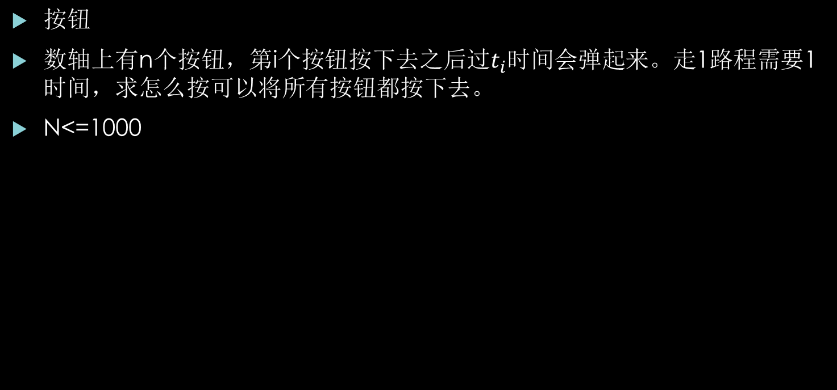
2.2 一些习题 ZOJ3541

Slide 15
2.3 树形动态规划
树形动态规划是动态规划中的一个重要分支。
树形DP的状态与节点有关，有时每个节点上有1个状态，有时每个节点上有多个状态。
在大多数情况下，树形DP的状态上的值所表示的都是以该节点为根的子树的信息。
一般来说，在转移时，总是从孩子转移到父亲。

Slide 16
2.3 经典例题
求树的重心
给定一棵树G，对于一个点x，使得删除x后得到的若干棵树中节点数的最大值最小的x称为树的重心。

Slide 17

2.3 经典例题

Slide 18
2.3 一些习题
HDU2196
求树中每个点到所有叶子节点的距离的最大值是多少

Slide 19
侦察守卫
给定一棵有根树，在一个点上放置岗哨可以覆盖这个点距离<=d的点，在每个点上放哨的代价互不相同，求覆盖所有点的最小代价。
d<=20,n<=500000

Slide 20
迷失游乐园(NOI2012)
给定一棵带边权的环套树
等概率随机地从一个点出发
每次等概率地走到一个相邻的但没有到达过的点
如果相邻的点都到达过了，那么停止
求路径总长度的期望值
环长<=20

Slide 21
迷失游乐园(NOI2012)
先考虑一棵树的情况。
只要开始向下，就没法向上了，因此是先向上后向下。
先考虑只向下
down[i] = sigma(down[j] + dis(i,j))/num_sons，j是i的孩子
再考虑既可以向上也可以向下
f[i] = (sigma(down[j] + dis(i,j)) + f[father[j]])/(num_sons + 1)

Slide 22
迷失游乐园(NOI2012)
先考虑一棵树的情况。
只要开始向下，就没法向上了，因此是先向上后向下。
先考虑只向下
down[i] = sigma(down[j] + dis(i,j))/num_sons，j是i的孩子
再考虑既可以向上也可以向下
f[i] = (sigma(down[j] + dis(i,j)) + f[father[j]])/(num_sons + 1)

Slide 23
迷失游乐园(NOI2012)
考虑环套树
和环有关的情况应该是从某个点u向走到环上的一个点a，然后沿着环走到另一个点b，然后向下走
需要修改f[a]，其中r是环上的点
暴力枚举走到的点b，计算概率p，期望为(dis(a,b)+down[b])*p

Slide 24
The Chocolate Spree
在树上选两条不相交的链，使链上的点权和最大

Slide 25

HDU5834

Slide 26
POJ2152
n个节点组成的树，要在树一些点上建立消防站，每个点建站都有个cost[i]，每个点如果不在当前的点上建站，也要依赖其他的消防站，并且距离不超过limit[i]。求符合上述条件的最小费用建站方案。n <= 1000.

Slide 27
状态压缩动态规划

Slide 28
状态压缩
什么是状态压缩？
有些动态规划问题有许多维状态，且状态的维数可能不确定，我们需要将这些状态压缩成一个整数来表示。
例如，如果有4维状态，它们分别有2,3,3,4种取值，那么就可以压缩成一维的状态。根据乘法原理，这维状态有72种取值，用x%2的值表示第一维状态，（x/2）%3的值表示第二维状态，（x/6）%3的值表示第三维状态，（x/18）%4的值表示第四维状态。
如果有k维状态，它们分别有a种取值，那么就可以压缩成有a^k种取值的状态，用k位的a进制数来表示。

Slide 29
状态压缩
棋盘
有一个N*M(N<=10,M<=1000)的棋盘，其中一些点有障碍。现在有1*2及2*1的小木块无数个，要盖满整个棋盘，有多少种方式？

Slide 30
一些习题
传递物品
n个人在做传递物品的游戏,编号为1-n。
游戏规则是这样的：开始时物品可以在任意一人手上，他可把物品传递给其他人中的任意一位；下一个人可以传递给未接过物品的任意一人。
即物品只能经过同一个人一次，而且每次传递过程都有一个代价；不同的人传给不同的人的代价值之间没有联系；
求当物品经过所有n个人后，整个过程的总代价是多少。
N<=16

Slide 31
一些习题
有n个怪兽（n<=15）,每个怪兽有一定的战斗力。你一次性可以收服若干只怪兽，前提是这些怪兽的总战斗力小于你当前的总战斗力。收服后你会获得这些怪兽的战斗力。请问有多少种方案可以收服所有的怪兽。

Slide 32
一些习题
bzoj 2004
小Z所在的城市有N个公交车站，排列在一条长(N-1)km的直线上，从左到右依次编号为1到N，相邻公交车站间的距离均为1km。 作为公交车线路的规划者，小Z调查了市民的需求，决定按下述规则设计线路： 1． 设共K辆公交车，则1到K号站作为始发站，N-K+1到N号台作为终点站。 2． 每个车站必须被一辆且仅一辆公交车经过（始发站和终点站也算被经过）。 3． 公交车只能从编号较小的站台驶往编号较大的站台。 4． 一辆公交车经过的相邻两个站台间距离不得超过Pkm。 在最终设计线路之前，小Z想知道有多少种满足要求的方案。由于答案可能很大，你只需求出答案对30031取模的结果。
N<=10^9,p<=10,k<=p

Slide 33
一些习题
bzoj 2595
方格图上有n*m个点，有k(k<=10)个关键点。你需要将一些点染色使得关键点之间通过染色的节点互相连通。每个点染色的代价可能不同，你要使得总代价最小。
N,m<=10

Slide 34
插头DP
插头DP的问题背景一般是在网格图上，且宽度较小（需要状压）。
对网格逐个决策，此时已决策的网格与未决策的网格构成轮廓线。
在轮廓线上定义插头，将轮廓线上的每一个格子上的插头类型进行状态压缩

Slide 35
BZOJ2331 地板
小L要用L形的地板铺满整个客厅。客厅有一些障碍物不能铺地板，问有多少种方案。
R*C<=100

Slide 36
POJ3133 Manhattan Wiring
格子中有两个2，两个3.求把两个2连起来，两个3连起来。求经过总的格子数的总和最小。两条路径不能交叉。有障碍格子。
n,m<=9

Slide 37
俄罗斯方块
n*m的客厅，有一些障碍。用俄罗斯方块铺满，问有多少种方案。
n<=30,m<=7

Slide 38
动态规划的优化问题

Slide 39
单调队列优化
例题：
数轴上有n个点，编号为0,1,2…,n。每个点上有权值（权值可能是负数）。小R刚开始在0号点，如果小R在i号点，那么下一次他可以移动到[i+L,i+R]之间的一个点。问他所经过所有点的最大权值和是多少。

Slide 40
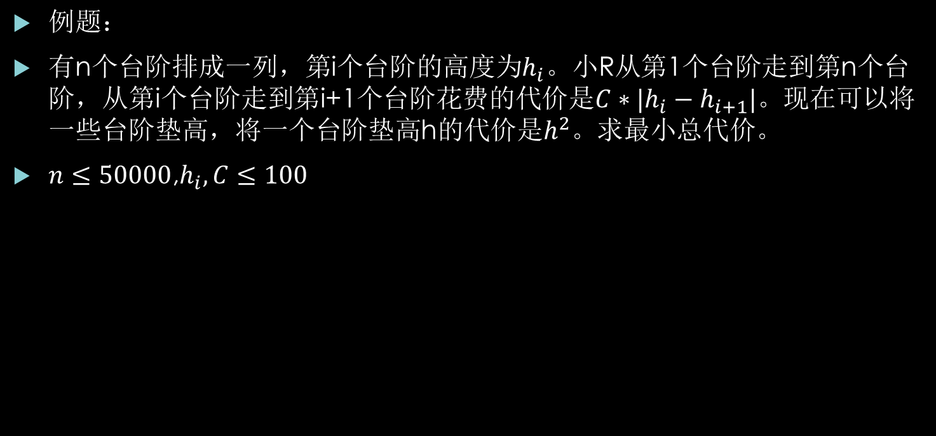
单调队列优化

Slide 41
斜率优化
例题：
有n个数，可以将连续的一段数分为一组，分组的代价为这段数的和的平方加上一个常数C。每个数都必须被分组，求最小代价。
N<=500000

Slide 42
概率和期望问题

Slide 43
概率
随机事件：
如果一个事件A可能发生，也可能不发生，则称A是随机事件。将A发生的概率记为P(A)。
有两个随机事件A和B，如果其中一个发生之后，另一个发生的概率不受影响，则称这两个事件是独立的，且有P(AB)=P(A)P(B)
某箱中有3个红球和2个黑球，从箱中随机摸出2个球，求
P(恰有一个红球)
P(至少有一个黑球)
P(有两个黑球)

Slide 44
概率
（离散）随机变量：
如果一个变量X的值是不固定的，则称X是随机变量。X取各值的概率称为X的分布列
某箱中有3个红球和2个黑球，从箱中随机摸出3个球，令X=摸出红球的个数
求X的分布列

Slide 45
概率
随机事件：
如果一个事件A可能发生，也可能不发生，则称A是随机事件。将A发生的概率记为P(A)。
有两个随机事件A和B，如果其中一个发生之后，另一个发生的概率不受影响，则称这两个事件是独立的，且有P(AB)=P(A)P(B)

Slide 46
概率问题
W 记的儿童套餐会赠送一份小玩具，赠送的小玩具共有 n 种。
小朋友买了 m 份儿童套餐，求收集齐 n 种小玩具的概率。假设每份儿童套餐赠送的
小玩具的种类是等概率随机的。
n,m<=1000

Slide 47
概率问题
打开了黑魔法师Vani的大门，队员们在迷宫般的路上漫无目的地搜寻着关押applepi的监狱的所在地。突然，眼前一道亮光闪过。“我，Nizem，是黑魔法圣殿的守卫者。如果你能通过我的挑战，那么你可以带走黑魔法圣殿的地图……”瞬间，队员们被传送到了一个擂台上，最初身边有一个容量为K的包包。
擂台赛一共有N项挑战，各项挑战依次进行。第i项挑战有一个属性ai，如果ai>=0，表示这次挑战成功后可以再获得一个容量为ai的包包；如果ai=-1，则表示这次挑战成功后可以得到一个大小为1 的地图残片。地图残片必须装在包包里才能带出擂台，包包没有必要全部装满，但是队员们必须把 「获得的所有的」地图残片都带走（没有得到的不用考虑，只需要完成所有N项挑战后背包容量足够容纳地图残片即可），才能拼出完整的地图。并且他们至少要挑战成功L次才能离开擂台。
队员们一筹莫展之时，善良的守卫者Nizem帮忙预估出了每项挑战成功的概率，其中第i项挑战成功的概率为pi%。现在，请你帮忙预测一下，队员们能够带上他们获得的地图残片离开擂台的概率。

Slide 48
概率问题
你有一坨K个毛球。这种毛球只会存活一天。在死亡之前，一个毛球有P_i的概率生出i个毛球(i=0,1,…,n-1)。m天后所有毛球都死亡的概率是多少？（包含在第m天前全部死亡的情况）

Slide 49
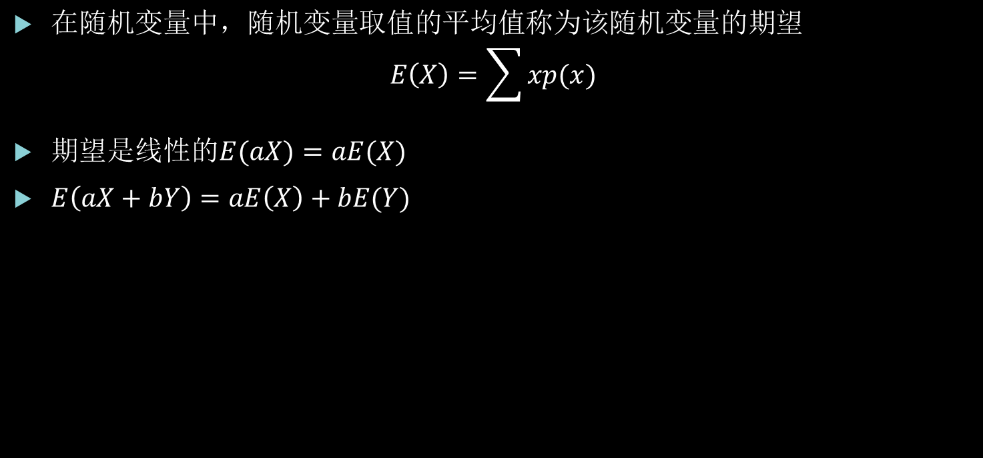
期望

Slide 50
期望问题
某一天WJMZBMR在打osu~~~但是他太弱逼了，有些地方完全靠运气:(
我们来简化一下这个游戏的规则
有n次点击要做，成功了就是o，失败了就是x，分数是按comb计算的，连续a个comb就有a*a分，comb就是极大的连续o。
比如ooxxxxooooxxx，分数就是2*2+4*4=4+16=20。
Sevenkplus闲的慌就看他打了一盘，有些地方跟运气无关要么是o要么是x，有些地方o或者x各有50%的可能性，用?号来表示。
比如oo?xx就是一个可能的输入。
那么WJMZBMR这场osu的期望得分是多少呢？
比如oo?xx的话，?是o的话就是oooxx => 9，是x的话就是ooxxx => 4
期望自然就是(4+9)/2 =6.5了

Slide 51
期望问题
有n种不同的邮票，皮皮想收集所有种类的邮票。唯一的收集方法是到同学凡凡那里购买，每次只能买一张，并且买到的邮票究竟是n种邮票中的哪一种是等概率的，概率均为1/n。但是由于凡凡也很喜欢邮票，所以皮皮购买第k张邮票需要支付k元钱。 现在皮皮手中没有邮票，皮皮想知道自己得到所有种类的邮票需要花费的钱数目的期望。
n<=10000

Slide 52
谢谢！

